Slide 1
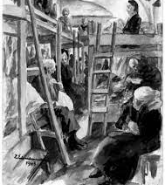
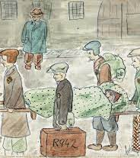
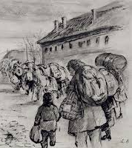
ODKAZ STÁLE ŽIVÝ co se můžeme naučit ze sociální práce v terezínském ghettu?
Olga Klepáčková

Slide 2
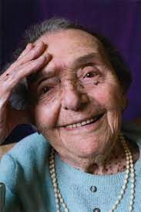
„Jsem od přírody optimista. Jsem ale pesimistická ohledně ochoty budoucích generací vzpomínat a starat se o to, co se stalo evropským Židům a nám v Terezíně.“
(paní Alice Herzová-Sommerová, 1903-2014, známá jako pianistka z Terezína, 2010)

Slide 3
Ghetto terezín
Terezín – malé pevnostní město, před válkou cca 7,000 obyvatel
Modelové ghetto se zvláštní rolí v nacistické propagandě („Potěmkinova vesnice“)
Primárně sběrný a tranzitní tábor od 11/1941 do 5/1945
Židovská samospráva x neomezená moc a diktatura SS vedení
Přibližně 140,000 vězňů z Protektorátu a dalších zemí (Německo, Rakousko, Nizozemí, Dánsko, Slovensko, Maďarsko, Polsko) + tzv. evakuační transporty

Slide 4
„Paradox Terezína byl, že na jedné straně umírali lidé hladem, zoufalstvím, špínou, nemocemi, beznadějí, ale na druhé straně se hrál fotbal, byly koncerty, zpívaly se opery, Brundibár, Prodaná nevěsta a tak dále.
V Terezíně se zpívalo, v Terezíně se umíralo…
Já říkám, Terezín byl v tomto ohledu nejsvobodnější město v celém protektorátu nebo v celé říši.“
(Toman Brod, nar. 1929, přeživší Holocaustu)

Slide 5
Sociální práce
v terezínském ghettu
–
příběh,
který by neměl zůstat zapomenutý…

Slide 6
Sociální práce v terezínském ghettu
Specifické aspekty ovlivňující výkon sociální práce v Terezíně:
Nehomogenita společenství
Životní podmínky
Neustálý pocit ohrožení
Morální dopad
Motivace pro práci
Neustálý pohyb osob
Pracovní podmínky
„A tak jsme napochodovali. Tím začala v Terezíně moje kariéra sociálního pracovníka.“
(Löwy, in Gardella, 2011:147)

Slide 7
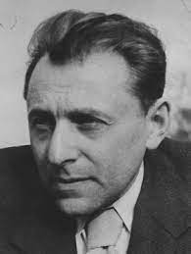
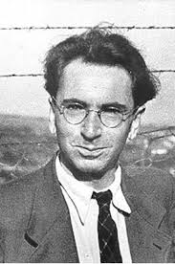
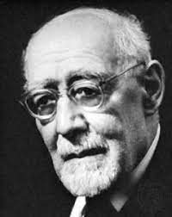

Sociální práce v terezínském ghettu byla především o hledání a nacházení síly v slabosti, o resilienci a znovunabytí naděje.
O odvaze a odhodlání čelit tragickému a zdánlivě nemožnému a touze vytvořit z beznadějného něco jedinečného a trvalého.

Slide 8
CHARAKTERISTIKA ODDĚLENÍ SOCIÁLNÍ PÉČE
Část ústředního orgánu Zdravotnictví a Péče, mnoho dalších pododdělení a referátů
Hlavní úkol: “péče o všechny nemocné, tělesně i duševně, postižené a znevýhodněné osoby v židovské čtvrti města Terezín” (Fleischmann, 1943:1)
Široké spektrum činností v rámci otevřené a uzavřené péče
Referáty: péče o těžce nemocné, nevidomé, válečné poškozence, tělesně postižené, hluchoněmé, osamělé, malé děti, nemocné (péče po duševní stránce) a vězně v táborových vězeních

Slide 9
Hlavní principy
Komplexní přístup
„Musíme chtít myslit v souvislostech, neboť v životě jeden úkon souvisí s druhým, jeden jev je závislý na druhém" (Fleischmann, 1942-1945:1)
Co nejefektivnější práce a využití personálu
Úcta k materiálu a všem zdrojům
Multidisciplinární spolupráce
Zaměření na reálné potřeby a včasné intervence
Snahou poskytovat péči “dle možností bez zbytečných úředních postupů hned na místě" (Fleischmann, 1943:2)
Důraz na posouzení celkové situace a individuálních potřeb jedince

Slide 10
HLAVNÍ OBLASTI SOCIÁLNÍ PRÁCE
Péče o děti a mládež
Péče o seniory
Péče o nemocné
Péče v oblasti duševního zdraví

Slide 11
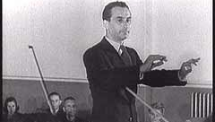
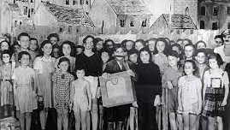
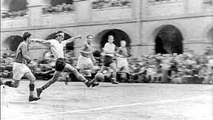
SOCIÁLNÍ PRÁCE a kultura
Spolupráce Oddělení péče s Oddělením pro organizování volného času
Výtvarné činnosti, hudba a divadlo jako součást strategie přežití
„Byli jsme hladoví, unavení, nemocní. Ale měli jsme pro co žít“ (Edgar Krasa)
Nejméně 2,430 přednášek v Terezíně

Slide 12
Pro mnohé z těchto sociálních pracovníků, jejich kolegů a spolupracovníků byl Terezín jejich posledním pracovním místem v životě.
Sociální práce terezínského ghetta ale neskončila s jejich smrtí nebo s koncem války...

Slide 13
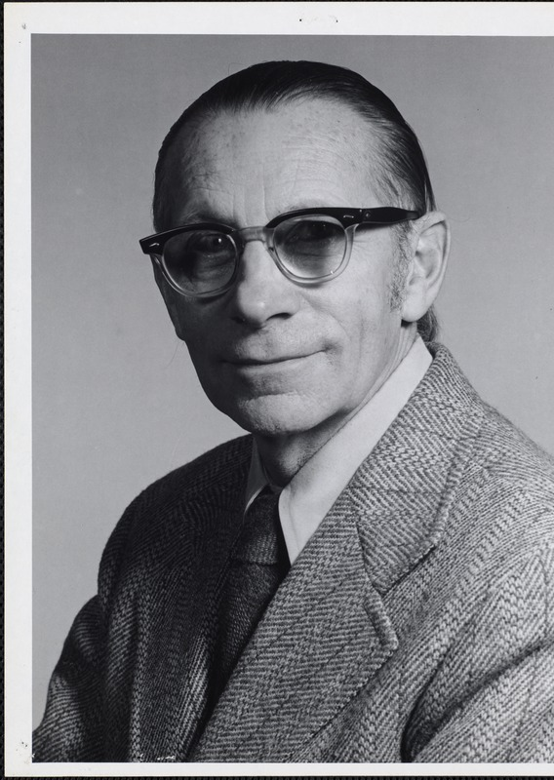
„Louis Löwy stavěl mosty, které spojovaly kontinenty, země, generace a ty nejrozdílnější lidi jednoho s druhým. Překonal tak nesčetné hranice."
(Kersting, in Gardella, 2011:47)
„Když děláme jen to, co je možné, nikdy nedosáhneme nemožného.“
(Löwy, in Gardella, 2011:165)

Slide 14

Příběh sociální práce v terezínském ghettu je krásným, výjimečným příkladem naplňování hodnot sociální práce v praxi. Je svědectvím o podstatě lidské důstojnosti, solidaritě a mimořádné síle lidského ducha uprostřed tragédie. Je pro nás odkazem stále živým, který bychom měli uchovat a nést dál.

